Slide 1
软件工程 软件设计2
河南大学软件学院 楚广琳

Slide 2
前情回顾
第5章 总体设计
设计过程
第11章 面向对象设计
设计数据管理子系统
软件体系结构
实验：
编写需求规格说明书SRS

Slide 3

本节课程速递
第10章 行为建模
顺序图建模
通信图建模
状态图建模

Slide 4
数据模型设计
在设计阶段要对存储的数据及其结构进行设计。
首先在高层（用户的角度）建立数据模型，然后逐步将这个数据模型变为将来进行编码的模型。
数据模型是系统内部的静态数据结构，包括：数据对象、数据属性和关系。（与领域类图对应）

Slide 5
数据库结构设计
数据库的概念结构
数据库的逻辑结构
数据库的物理结构
是系统中各种数据模型的共同基础，它描述了系统最基础的数据结构，独立于特定的数据库系统。
提供了比较接近数据库内部构造的逻辑描述，它能够为数据库的物理结构创建提供便利。
指数据库的物理数据模型，它包括数据库服务器物理空间上的表、存储过程、字段、视图、触发器、索引等，与特定的数据库系统密切相关。
数据库结构设计
概念结构设计
逻辑结构设计
物理结构设计

Slide 6
数据库设计的步骤
需求阶段的数据收集，构建数据字典，明确哪些数据需要存储，要完成什么样的数据处理功能。
概念结构设计，用E-R图描述现实世界的概念模型。
逻辑结构设计，将概念模型转换为能够被DBMS支持的数据模型。
物理结构设计，明确选取合适的DBMS，搭建应用环境，配置数据库服务器，设计数据的存储结构和存取方法，如索引、视图、存储过程、触发器等。
系统实施，建立数据库，组织数据入库，编写和调试程序，运行测试。
运行维护，维护数据库安全性与完整性，根据需求改正和改进数据库的功能。

Slide 7
数据字典
描述数据库中的数据元素、组成结构体的复杂数据元素、重复的数据项、一个数据项的枚举值以及可选的数据项等。
在面向对象的分析方法中，需求阶段用领域类图来代替数据字典。但是在数据建模阶段，通过对数据的语义唯一性定义等方面，还是能够指导整个项目的开发过程。
编写方法：解读业务分析报告，根据用例进行数据的归类，形成不同的数据集，定义元素的唯一性说明。
常见格式如下： 数据集名称
标识符 | 中文名称 | 英文名称 | 字段取值 | 备注

Slide 8
数据持久化
数据持久化就是将内存中的数据模型转换为存储模型,以及将存储模型转换为内存中的数据模型的统称。
面向对象的数据模型用类表达，称“实体模型”，OOD是将OOA的 “实体模型”进行细化，应用程序操作的是数据实体的对象，故称对象持久化。
被持久化的对象依然保存在关系数据库中，数据库表中的一条记录就是一个实体对象。
但内存中的对象与记录是在不同的物理空间，具有不同的表达方式，因此从“实体模型”到“关系模型”之间需要OR映射 。
Notes:
要从面向对象的观点来理解数据管理：
数据管理不等于就是数据库设计；
数据概念分析到数据对象设计遵循面向对象方法；
数据对象与数据实体是由“数据管理层”隔离的，应用程序访问的是数据对象；
数据对象与数据实体存在着OR映射；
要从关系数据的概念提升到面向对象的新概念：
数据管理、实体模型、对象持久化 、OR映射 、数据库驱动接口 、数据隔离层（持久化层）、持久化层框架 等；

Slide 9
应用程序(主体部件)
ClassA
ClassB
······
ClassC
应用程序直接
访问DBMS
数据管理系统(DBMS)
应用程序(主体部件)
应用程序与DBMS之间增加数据管理层
ClassA
ClassB
······
ClassC
数据管理部件（DMC）
数据管理系统(DBMS)

Slide 10
数据持久化方式
数据的持久化是指系统中要使用到的永久性数据或是系统产生的数据处理结果，将以什么样的形式进行保存。
目前的较为常见的主要有两种：
数据库管理系统（DBMS）：以数据库形式存储。可以实现数据的共享和安全存取。
文件存储模式：以文件形式存储。使用方便，例如系统的配置信息常以配置文件的形式存在，XML文件。但是面对大量数据的存取，文件在数据共享、存取速度、安全性等方面有所欠缺。

Slide 11
数据管理设计
数据管理部件设计内容就是管理对象持久化和OR映射，这层也称为“数据隔离层”，或称持久化层。
尽管访问数据对象不是直接访问DBMS，但最终还是要访问数据库，持久化层的底层技术是数据库的驱动接口。
采用持久化框架可以大大降低持久层的设计和开发难度。

Slide 12
数据库选择策略
11.8 数据库选择策略
常用数据库的介绍
MySQL、Redis、MangoDB

Slide 13

工作任务：完成系统数据库设计

Slide 14
网上报名系统的数据建模——领域类图

Slide 15
网上报名系统的数据建模——领域类图
根据用户访谈得知，更新需求：
用户需添加“邮箱” 、“身份证号”。
单位需增加“负责人”。
参赛单位信息后台不做管理，参赛运动员报名中增加“领队”、“医生”、“工作人员”。
赛事需加入赛事状态一项，用于运动员报名操作。

Slide 16
修改后的领域类图

Slide 17
网上报名系统的数据建模——领域类图
领域类图描述的是系统中的数据对象，又称为 Object Model，属于概念级别的模型，需要映射为表（Data Model）才能被计算机存储。
根据领域类图，可以进行数据库设计。

Slide 18
数据库设计原则
每一个类成为一个数据库表。
关系映射：
一对多的关系映射为数据库表的主外键关联（1方的主键加入n方成为外键）
一对一的关系映射为数据库表的主外键关联（1方的 主键加入另一方成为外键）
多对多的关系映射：产生第三张表，将两个多方的主键加入其中成为外键，两个外键的组合成为主键。

Slide 19
数据库设计原则
利用数据库三范式检查表，从而考察领域类图的分析是否合理，消除冗余数据。
检查数据是否能够反映用例视图的需要。
进一步与用户再次确认使用的数据。

Slide 20
编写表结构说明
1、用户表(t_user)
字段名称 | 数据类型 | 是否为空 | 是否主键 | 备注
fUsername | varchar(30) | 否 | 是 | 用户名
fPassword | varchar(64) |  |  | 密码
fName | varchar(20) |  |  | 真实姓名
fTel | varchar(15) |  |  | 联系电话
fEmail | varchar(50) |  |  | 邮箱
fDept | varchar(6) |  |  | 所属单位，外键
fUsertype | varchar(20) |  |  | 用户类别
fRegistDate | datetime |  |  | 注册时间
fTips | varchar(50) |  |  | 提示问题
fAnswer | varchar(50) |  |  | 答案
fId | char(18) |  |  | 身份证号码
fMemo | varchar(200) |  |  | 备注

Slide 21
编写表结构说明
2、单位表(t_dept)
字段名称 | 数据类型 | 是否为空 | 是否主键 | 备注
fCode | varchar(6) | 否 | 是 | 单位代码
fDeptName | varchar(100) | 否 |  | 单位名称
fAddress | varchar(100) |  |  | 单位地址
fContact | varchar(20) |  |  | 联系人
fCharger | varchar(20) |  |  | 负责人
fTel | varchar(15) |  |  | 联系电话
fZip | char(6) |  |  | 邮编
fFax | varchar(15) |  |  | 传真
fMemo | varchar(200) |  |  | 备注

Slide 22
编写表结构说明
3、竞赛项目表(t_item)
字段名称 | 数据类型 | 是否为空 | 是否主键 | 备注
fId | int | 否 | 是 | ID，自增
fItemName | varchar(100) | 否 |  | 竞赛项目名称
fAbbr | varchar(20) | 否 |  | 缩写
fGroup | varchar(20) | 否 |  | 组别

Slide 23
编写表结构说明
4、运动员表(t_athlete)
字段名称 | 数据类型 | 是否为空 | 是否主键 | 备注
fNo | varchar(20) | 否 | 是 | 注册证号
fAthleteName | varchar(50) | 否 |  | 姓名
fGender | varchar(10) | 否 |  | 性别
fBirthdate | datetime | 否 |  | 出生日期
fDept | varchar(50) | 否 |  | 所属单位
fId | char(18) | 否 |  | 身份证号
fMemo | varchar(200) |  |  | 备注

Slide 24
编写表结构说明
字段名称 | 数据类型 | 是否为空 | 是否主键 | 备注
fId | int | 否 | 是 | ID，自增
fGameName | varchar(100) |  |  | 赛事名称
fYear | char(4) |  |  | 赛事年份
fHost | varchar(100) |  |  | 主办单位
fCoHost | varchar(100) |  |  | 协办单位
fHostPerson | varchar(20) |  |  | 主办单位联系人
fHostTel | varchar(15) |  |  | 主办单位电话
fCoHostPerson | varchar(20) |  |  | 协办单位联系人
fCoHostTel | varchar(15) |  |  | 协办单位电话
fTime | varchar(20) |  |  | 比赛时间
fPlace | varchar(100) |  |  | 比赛地点
fBeginTime | datetime |  |  | 报名开始时间
fEndTime | datetime |  |  | 报名截至时间
fMethod | varchar(100) |  |  | 报名方法
fItem | varchar(200) |  |  | 竞赛项目
fRule | varchar(1000) |  |  | 竞赛办法
fCloth | varchar(1000) |  |  | 参赛服装和器材
fPride | varchar(1000) |  |  | 奖励与计分办法
fOther | varchar(1000) |  |  | 其它
fAppend | varchar(100) |  |  | 相关附件
fStatus | varchar(10) |  |  | 状态
fMemo | varchar(200) |  |  | 备注
5、赛事表(t_game)

Slide 25
编写表结构说明
6、赛事项目表(t_gameitem)
字段名称 | 数据类型 | 是否为空 | 是否主键 | 备注
fId | int | 否 | 是 | 编号，自增
fGameId | int | 否 |  | 赛事编号，外键
fItemId | int | 否 |  | 比赛项目编号，外键

Slide 26
编写表结构说明
7、运动员报名信息表(t_signup)
字段名称 | 数据类型 | 是否为空 | 是否主键 | 备注
fId | int | 否 | 是 | 编号，自增
fGameItemId | int | 否 |  | 比赛项编号，与t_gameitem主键关联
fNo | varchar(20) | 否 |  | 注册证号
fAthleteName | varchar(50) | 否 |  | 运动员姓名
fGroup | varchar(50) |  |  | 组别
fLeader |  |  |  | 领队
fDoctor |  |  |  | 医生
fMember |  |  |  | 工作人员
fMemo |  |  |  | 备注

Slide 27
增加一个数据库视图
这里值得注意的是：
系统设计需要满足系统需求。在需求规格说明书中，新增运动员报名信息和显示报名信息时，显示的内容包括（赛事名称，组别，竞赛项目名称，参赛单位，运动员注册证号，运动员姓名，备注）
而赛事名称来自赛事表，竞赛项目名称来自于竞赛项目表，因此，在数据库中，需要增加一个视图：报名视图。

Slide 28
工作任务1：完成系统行为建模
交付的工作产品：系统时序图

Slide 29
知识点：动态视图——时序图
时序图的相关概念
时序图的用途
时序图的建模技术
通过RUP方法开发软件时，我们是以用例为材料来构造交互图的，交互图通常是对用例的实现，表达的是交互图中对象的相互协作，完成用例的功能。

Slide 30
交互图的概念
1. 交互图的概念
交互图(interaction): 用来描述对象之间、对象与参与者之间的动态协作关系，以及协作过程中行为次序的图形。
2. 交互图的类型
顺序图（ Sequence Diagram ）
通信图（ Communication Diagram ）
交互概览图（Interaction Overview Diagram）
时间图（Timing Diagram）

Slide 31
时序图的概念及符号表示
时序图描述了对象之间传递消息的时间顺序，它用来表示用例的行为顺序。
时序图包括了4个元素，分别是：
对象（Object）
生命线（Lifeline）
激活（Activation）
消息（Message）
对象
激活
消息
生命线

Slide 32
学生上课的时序图
1.交互的对象
2.消息交互的时间顺序

Slide 33
旅客到机场换登机牌的时序图

Slide 34
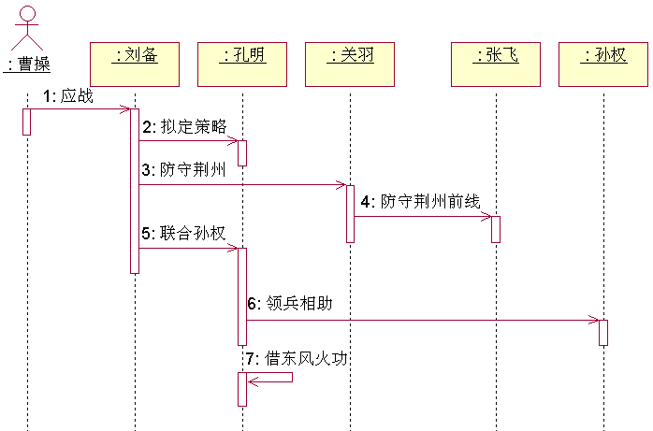
赤壁之战的时序图

Slide 35


Slide 36
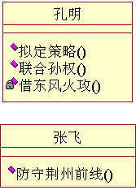

Slide 37


Slide 38


Slide 39


Slide 40
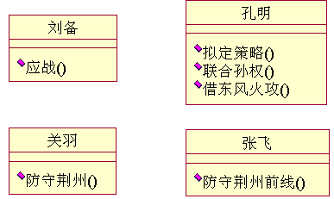
Public class 刘备
{
public void 应战();
}
Public class 孔明
{
public void 拟定策略();
public void 联合孙权();
private void 借东风火攻();
}

Slide 41
Public class 关羽
{
Public void 防守荊州();
}
Public class 张飞
{
public void 防守荆州前线();
}

Slide 42

Public class 孙权
{
public void 领兵相助();
}

Slide 43
思考
用例图、类图、活动图、时序图之间是什么关系？
时序图有什么作用？

Slide 44
用例图、活动图、时序图之间的关系
活动图（从用户的角度描述用例）
用例
时序图（从计算机的角度描述用例）
.
对象间的交互

Slide 45
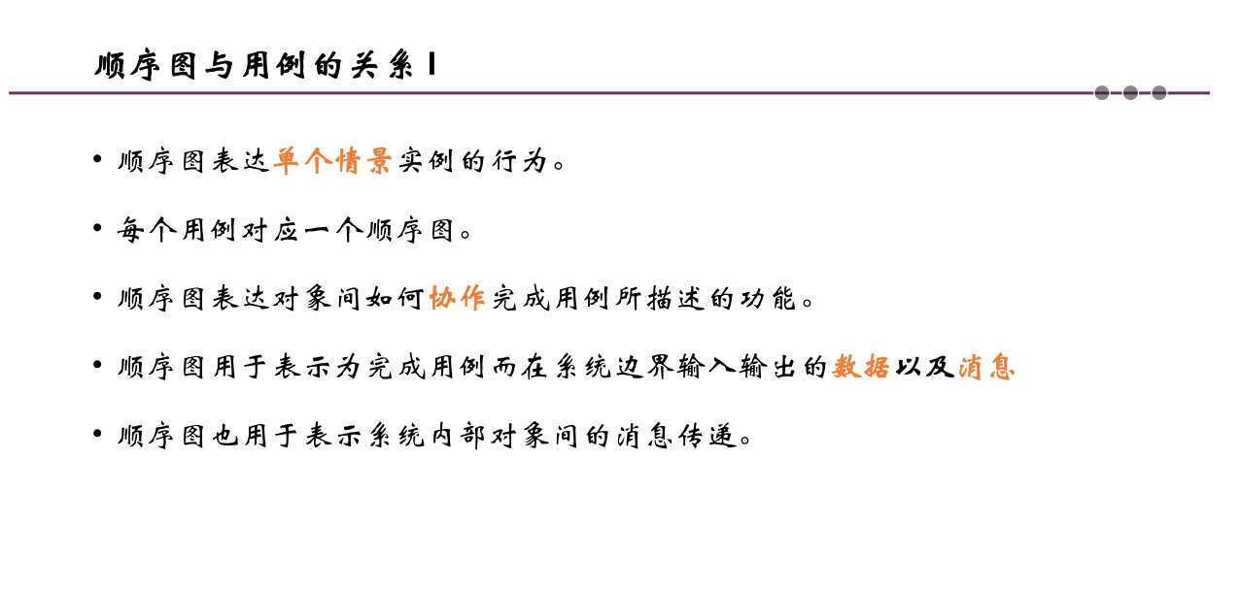

Slide 46
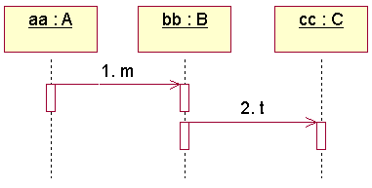
类图与时序图之间的关系
思考：消息是什么？与类是什么关系？

Slide 47
类图与时序图之间的关系
类图 | 时序图
类 | 对象
操作 | 消息
类图描述系统的静态结构，时序图描述系统的动态行为。

Slide 48
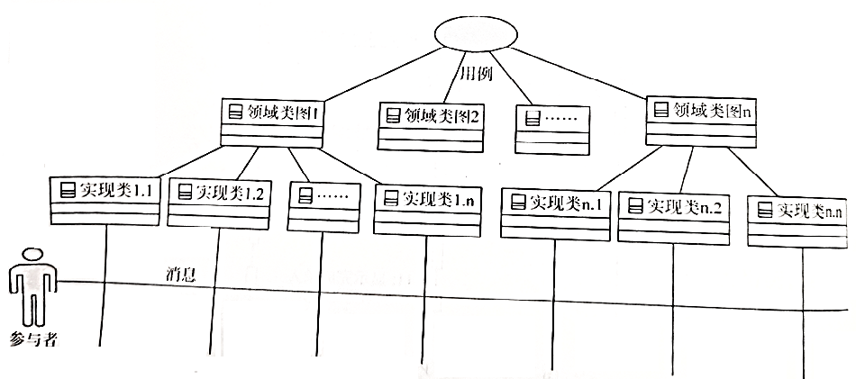
类图与时序图之间的关系
用例与领域类和实现类之间的关系

Slide 49
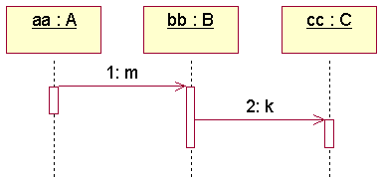
类图与时序图之间的关系
若出现了一个新的消息（不是类中的操作），则需要为类添加一个新的操作。
需要在类C中添加操作“K”

Slide 50
时序图的作用
用对象间的交互来描述用例
寻找类的操作：
描述用例的事件流，标识参与这个用例的对象，并以服务的形式将用例的行为分配到对象上；
通过分析时序图，可以细化用例的流程，以便发现更多的对象和服务。

Slide 51
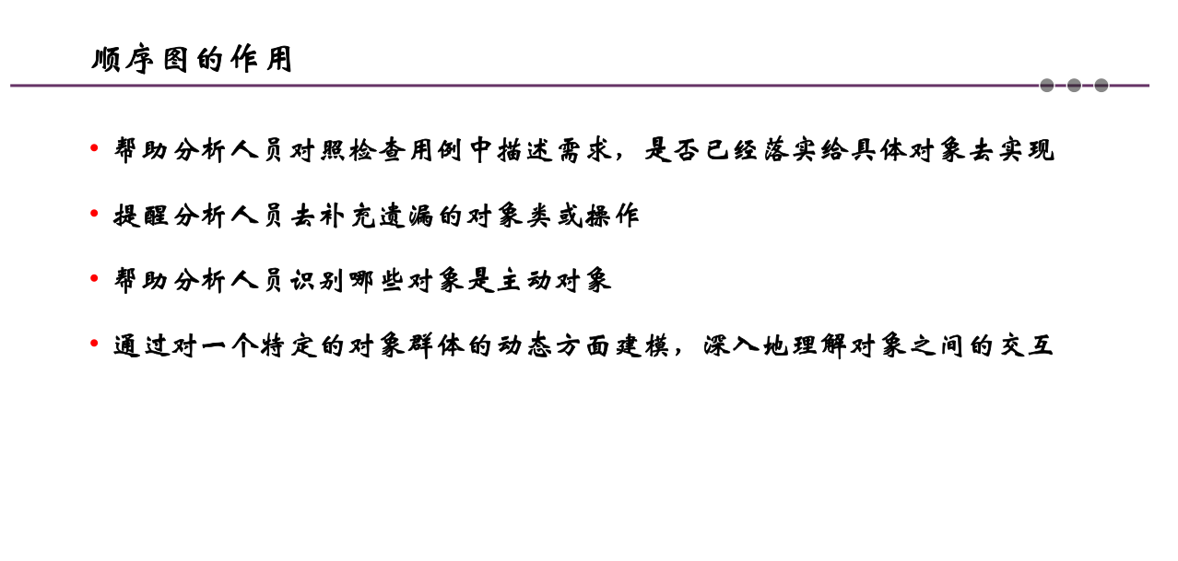

Slide 52
时序图的组成
一、对象
对象是类的实例，对象是通过类来创建的，我们可以把类看作是创建对象的模板。

Slide 53



时序图的组成
1、对象的符号
时序图中的每个对象显示在单独的列里。
2、对象的左右排列位置
对象的左右顺序并不重要，但是为了图面的清晰整洁起见，通常应遵循以下两个原则：
（1）把交互频繁的对象尽可能地靠拢。
（2）把初始化整个交互活动的对象（有时是一个参与者）放置在最左边。
匿名对象

Slide 54

时序图的组成
二、生命线（lifeline）
表示对象的生存时间。生命线从对象创建开始到对象销毁时终止。
对象在生命线上的两种状态：
休眠状态
激活状态

Slide 55
三、消息
1、消息的概念
对象之间的交互是通过互发消息来实现的。一个对象可以请求（要求）另一个对象做某件事件。
消息从源对象指向目标对象。消息一旦发送便将控制从源对象转移到目标对象。

Slide 56
时序图的组成
时序图中，消息的阅读顺序是严格自上而下的

Slide 57
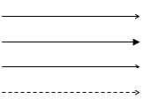
时序图的组成
2、消息的类型与符号
简单消息（包括反身消息）
同步消息
异步消息
返回消息（可选）

Slide 58
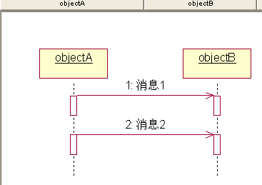
消息的类型
（1）简单消息
简单消息是没有区分同步和异步的消息。
简单消息用从一对象的生命线指向另一个对象的生命线的直线箭头来表示，箭头上面标出消息名。

Slide 59
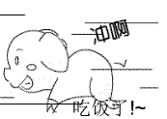
实例：同步与异步
你叫我去吃饭，我听到了就和你去吃饭；如果没有听到，你就不停的叫，直到我告诉你听到了，才一起去吃饭。
你叫我去吃饭，然后自己去吃饭，我得到消息后可能立即走，也可能等到下班才去吃饭。

Slide 60
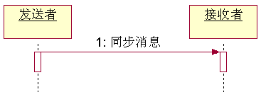
消息的类型
（2）同步消息
消息的发送者把进程控制传递给消息的接收者，然后暂停活动，等待消息接收者的回应消息。
你叫我去吃饭，我听到了就和你去吃饭；如果没有听到，你就不停的叫，直到我告诉你听到了，才一起去吃饭。

Slide 61
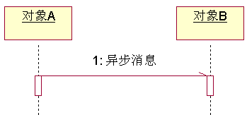
消息的类型
（3）异步消息
消息的发送者将消息发送给消息的接收者后，不用等待回应的消息，即可开始另一个活动。
你叫我去吃饭，然后自己去吃饭，我得到消息后可能立即走，也可能等到下班才去吃饭。

Slide 62
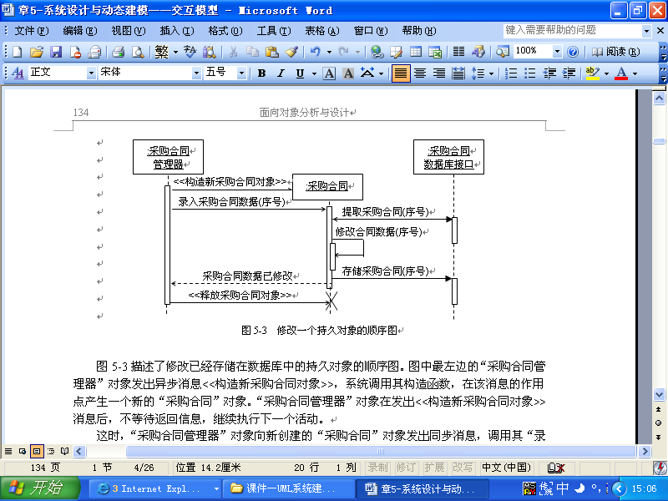
带同步和异步消息的时序图
修改采购合同数据时序图

Slide 63
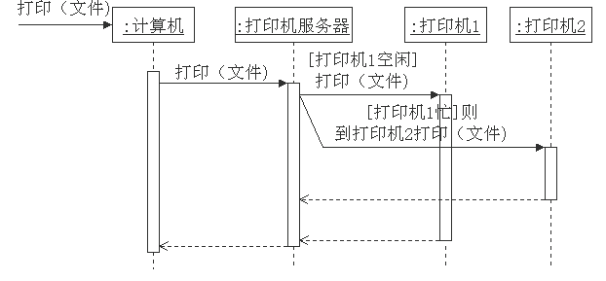
带条件和分支并发执行的时序图
打印文件时序图

Slide 64
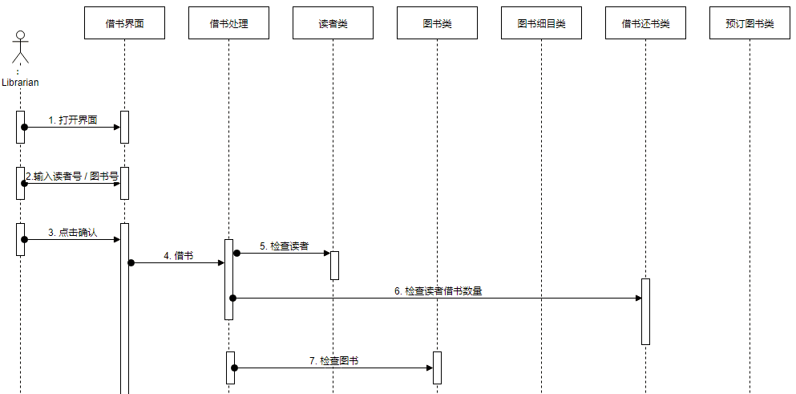
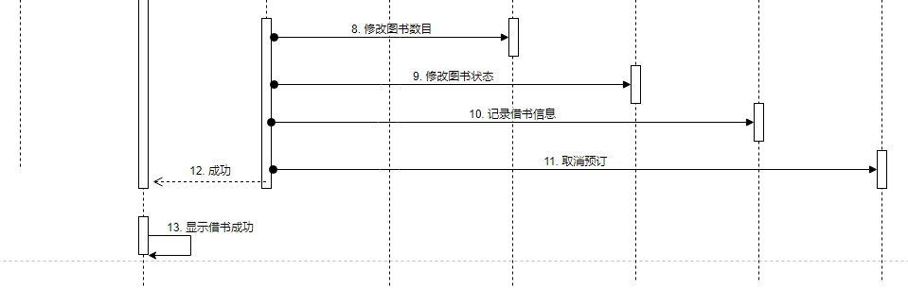
借书的基本时序图

Slide 65
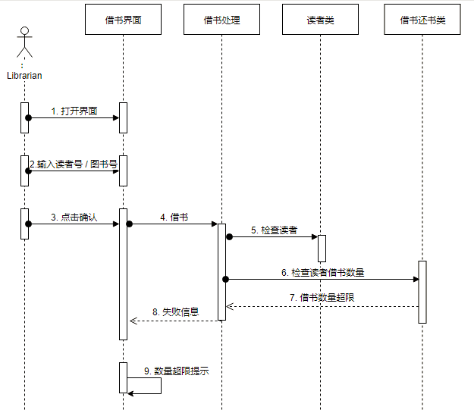
借书失败的时序图

Slide 66
时序图的组成
四、激活
1、激活的概念
当一个对象没有被激活期时，该对象处于休眠状态，什么事都不做，但它仍然存在，等待新的消息来激活它。
当一条消息被传递给对象的时候，它会触发该对象的某个行为，这是就说该对象被激活了。
当一个对象处于激活期时，表明该对象正在执行某个动作。

Slide 67
时序图的组成
2、激活的符号
激活用一个细长的矩阵框（在生命线上）表示。
矩形框的高度表示对象执行一个操作所经历的时间段，矩形的顶部表示动作的开始，底部表示动作的结束。
对象接收消息后可以由自己的某个操作来完成，也可以通过其他对象的操作来完成。

Slide 68

思考：有如下的三个类

Slide 69
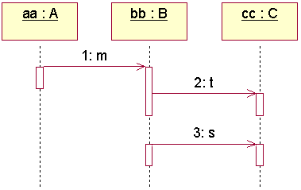
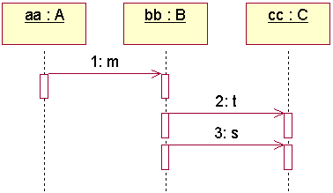
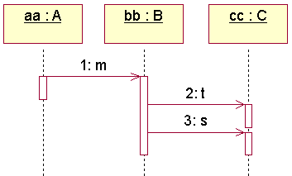
三个图有什么区别？
Notes:
左上图表示过程2是建立在过程1的基础上进行的，过程3独立进行。
右上图表示1、2、3过程都是独立的，彼此没有依赖关系。
下图表示2、3过程均依赖于过程1，过程1贯穿始末，且过程3同时还依赖于过程2，过程2贯穿过程3始末

Slide 70
如何建立时序图
用例图和领域类图是时序图绘制的前提，是绘制时序图的基础。
用例图和领域类图已经基本将框架描述清楚了，为了能够更加完整的设计出时序图，建议对业务分析报告进行认真研究，可以更加透彻的了解用户需求，可以更加准确的设计时序图。
时序图其实就是对用例图的进一步说明，描述系统内部的动态结构，以及系统内部各个对象之间的通信关系。
由此可知，绘制时序图，可以首先针对用例图、用例描述以及业务分析报告等文档进行分析和解读。

Slide 71
建立时序图的步骤
① 从用例中识别交互过程;
② 识别参与交互过程的对象（包括用例的参与者、边界对象和控制对象）;
③ 为每一个对象设置生命线，并确定对象的存在期限;
④ 按时间顺序列出分析对象之间进行消息传递的序列，从引发交互的初始消息开始，在对象生命线上依次画出交互的消息;
⑤ 如果需要，可以给消息增加时间约束，以及前置条件和后置条件。若备选流比较复杂，可以单独绘制时序图。

Slide 72
网上报名系统的动态行为建模
下面以网上报名系统为例，进行动态行为建模，分析时序图如何建立。

Slide 73
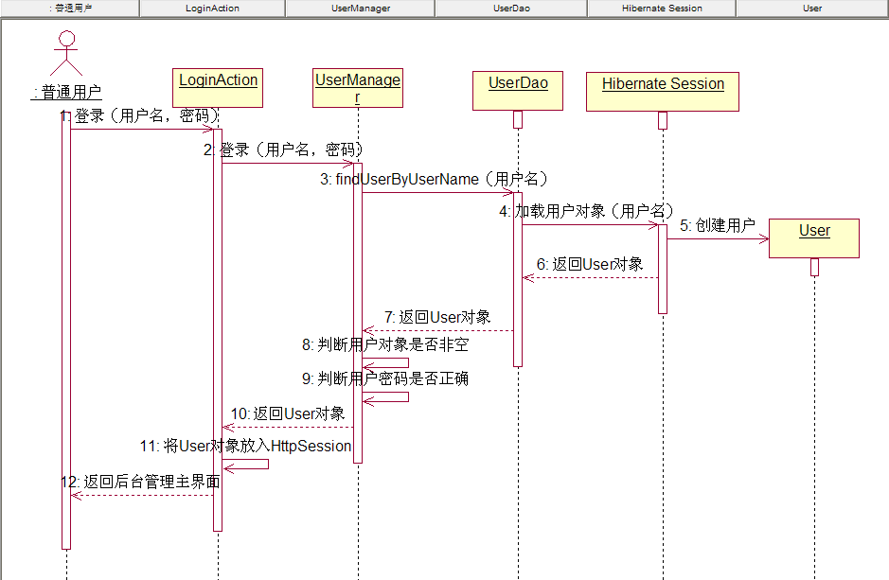
登录时序图

Slide 74
添加用户
用例名 | 添加用户
用例描述 | 管理员添加省队用户信息
参与者 | 赛艇协会管理员
前置条件 | 点击“用户管理”
基本路径 | 点击“添加” 从下拉列表中选择用户类型（本科生、硕士研究生、博士研究生）。 输入用户信息（用户名，真实姓名，密码，提示问题，答案，联系电话，备注） 点击“添加”按钮 显示添加成功
其他路径 | 4 b）点击取消，返回到用户信息页面
异常事件 | 无
后置条件 | 无

Slide 75
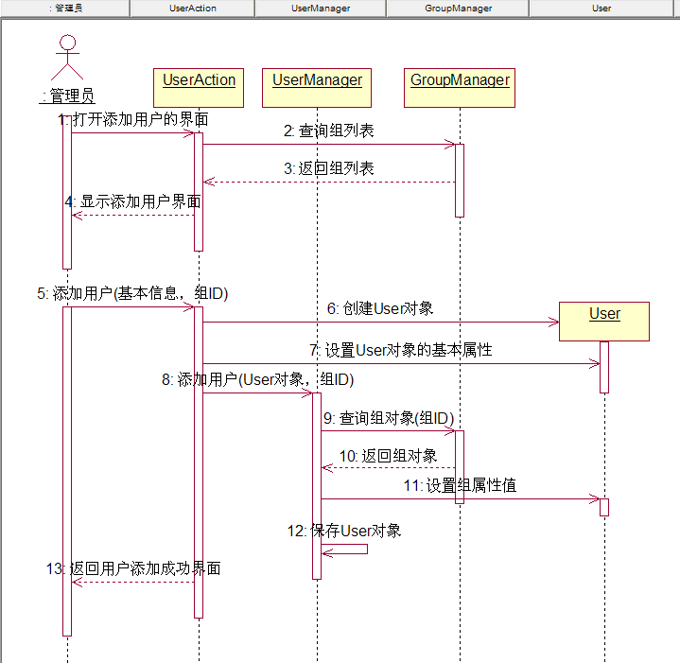
添加用户

Slide 76
管理员添加用户时序图

Slide 77
管理员修改用户时序图

Slide 78
管理员删除用户时序图

Slide 79
管理员查询用户时序图

Slide 80
时序图绘制的注意事项
思考：是否需要绘制系统中所有用例的时序图？
实际应用中，可根据系统中的用例特征分析，并绘制出有效的时序图。
筛选的方法：
列出所有的用例，根据每个用例中所包含的对象多少进行筛选。一般包含少于三个对象的用例不需画时序图。
尽管在用例中包含的对象数量较多，但是流程说明的步骤比较少，说明流程的复杂度较低，也不需画时序图。
尽管流程数量较少，用例中包含的对象也比较少，但是如果涉及其他用例较多，则需要绘制时序图。

Slide 81
时序图练习
顾客在餐馆用餐与付款的过程描述如下：
顾客找服务员点菜，点菜后服务员给厨师下单，厨师做完菜后，服务员给顾客上菜，顾客用餐后，向服务员提示结账，服务员收到通知后，通知收款员算账，收款员算账后，服务员把账单给顾客，顾客把信用卡给服务员，服务员送信用卡给收款员，收款员刷卡并打印信用卡签字确认单，并把信用卡及签字确认单给顾客，顾客签字后，把签字确认单给收款员，收款员校对签名，并把存根给顾客。
根据上述过程，绘制出对应的时序图。

Slide 82
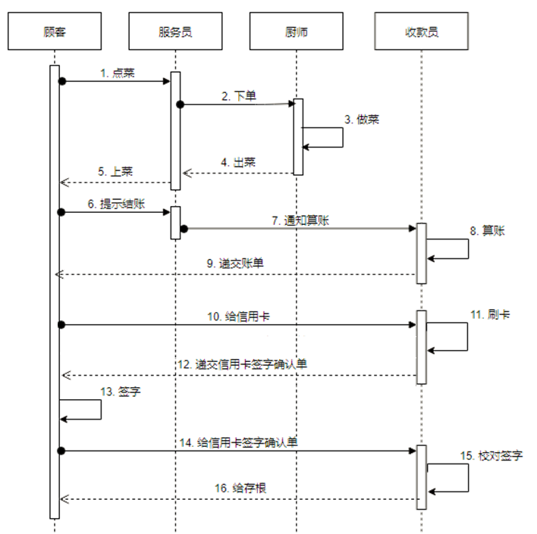
顾客用餐的时序图

Slide 83
通信图（ Communication Diagram ）
通信图是表现对象交互关系的图，它展现了多个对象在协同工作达成共同目标的过程中互相通信的情况，通过对象和对象之间的链、发送的消息来显示参与交互的对象。
通信图中的元素主要有对象、消息和链三种。对象和链分别作为通信图中的类元角色和关联角色出现，链上可以有消息在对象间传递。

Slide 84
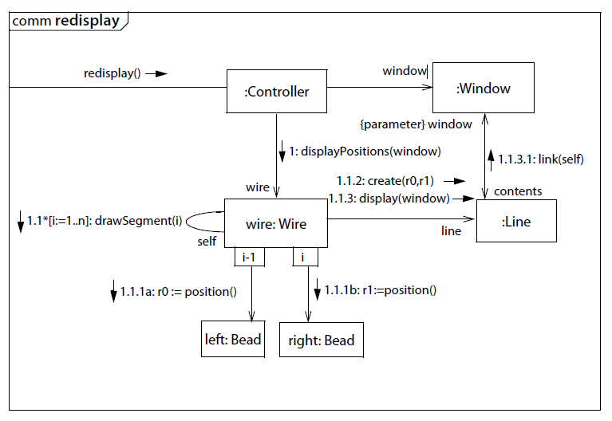
通信图的概念

Slide 85
通信图的概念
从结构方面来看，通信图包含了一个对象的集合并且定义了它们之间的行为方面的关系，表达了一些系统的静态内容。
从行为方面来看，通信图包含了在各个对象之间进行传递交换的一系列的消息集合，以完成协作的目的。
通信图是一种描述协作在某一语境下的空间组织结构的图形化方式，在使用其进行建模时，主要具有以下三个作用。
通过描绘对象之间消息的传递情况来反映具体使用语境的逻辑表达。
显示对象及其交互关系的空间组织结构。
表达一个操作的实现。

Slide 86
通信图的组成元素
对象
链
消息

Slide 87
对象
通信图中的对象与顺序图中对象的概念相同，都是表示类的实例。
通信图只关注相互有交互作用的对象和对象关系，而忽略其他对象。
由于通信图中不表示对象的创建与销毁，因此，对象在通信图中的位置没有限制。
与顺序图中对象的表示法不同的是，通信图中的无法显示对象的生命线。

Slide 88
链
通信图中的链与对象图中的链在语义以及表示法上都相同，都是两个（或多个）对象之间的独立连接，是关联的实例。链同时也是通信图中关联角色的实例，其生命受限于协作的生命。
链连接的两个对象之间允许在交互执行过程中进行消息传递和交互。UML也允许对象自身与自身之间建立一条链。链可以通过对自己命名来进行区分和说明，也可以仅仅做连接而不进行命名。

Slide 89
消息
通信图的消息需要附加在对象之间的链上，链用于传输或实现消息的传递。
通信图中的消息通过在链的上方或下方添加一个短箭头来表示，通常需要使用阿拉伯数字作为序号来表示通信图中发送消息的顺序。

Slide 90
通信图与顺序图
通信图与顺序图的共同点主要有如下3点：
主要元素相同。两种图中的主要元素都是对象与消息，且都支持所有的消息类型。
表达语义相同。两种图都是对系统中的交互建模，描述了系统中某个用例或操作的执行过程，二者的语义是等价的。
对象责任相同。两种图中的对象都担任了发送者与接收者的角色并承担了发送与接收消息的责任。通过对象之间消息的传递来实现系统的功能。

Slide 91
通信图与顺序图
两种图之间的不同点也有如下3点：
通信图偏重于将对象的交互映射到连接它们的链上，这有助于验证类图中对应的类之间关联关系的正确性或建立新的关联关系的必要性。然而顺序图偏重描述交互中消息传递的逻辑顺序。因此通信图更适用于展示系统中的对象结构，而顺序图则擅长表现交互中消息的顺序。
顺序图可以显式地表现出对象创建与撤销的过程，而在通信图中，只能通过消息的描述隐式地表现这一点。
顺序图还可以表示对象的激活情况，而对于通信图来说，由于缺少表示时间的信息，除了对消息进行解释，无法清晰地表示对象的激活情况。

Slide 92
通信图建模技术
按组织对控制流建模
识别交互的语境，即交互所处的环境。
识别出图中应该存在的对象。
识别可能有消息传递的对象并设置链。
设置对象间的消息。
如果需要更多约束，如时间或空间的约束，可以使用其他的约束来修饰这些消息。

Slide 93
工作任务1：完成系统动态行为建模2
交付的工作产品：系统状态机图

Slide 94
工作任务2：完成人机界面设计
交付的工作产品：系统用户界面

Slide 95
人机界面设计概述
对于用户来说，一个友好的界面是至关重要的。
用户界面（User Interface）的设计质量直接影响用户对软件产品的评价，从而影响软件产品的竞争力和使用寿命，因此，对人机界面的设计必须给予足够的重视。

Slide 96
人机界面设计概述
人通过感觉器官认识客观世界，因此设计用户界面时要充分考虑人的视觉、触觉、听觉和情感的作用。
人机界面是系统与用户之间交互的接口，人机界面的设计也就是人机接口的设计。包括视觉设计和人机交互设计。
人机界面是在可视介质上实现的，如正文、图形、图表等。人们根据显示内容的体积、形状、颜色等种种表征来解释所获取的可视信息。因此，字体、大小、位置、颜色、形状等都会直接影响信息提取的难易程度。
很好地表示可视信息是设计友好界面的关键。

Slide 97
人机界面的作用
执行人与系统进行的交互，人进行操作、输入数据，系统进行响应、显示结果；达到操作、响应、显示的功能。主要包括以下作用：
组织系统的操作命令，执行功能操作，管理事件源。
导航深层的链式操作，代替命令行，减轻用户记忆负担，方便操作。
显示事件响应的运行状态和结果。
及时提示操作信息，保证数据的安全操作。
图形化的数据分析，表示直观。
美观的设计，操作的便利友好，人性化服务，提升用户体验的关键。

Slide 98
人机界面的作用
虽然好的人机交互部分不可能挽救一个功能很差的软件，但性能很差的人机交互部分将使一个功能很强的产品变得不可接受。

Slide 99
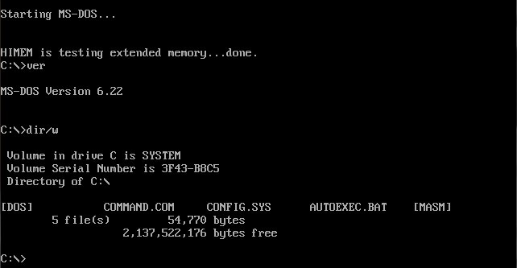
人机界面风格
第一代：命令和询问方式的界面
正文形式的通信，通过用户命令和用户对系统询问的响应来完成。由于使用正文通信，因此用户容易出错，界面不友善，难以学习。
第二代：简单的菜单式界面
与第一代界面相比不易出错，但使用起来乏味，逐层进行不能一步到位。

Slide 100
人机界面风格
第三代：窗口、图标、菜单、指示器四位一体的界面
能同时显示不同种类的信息，可在多个工作环境（窗口）中切换，窗口使用户能自如地执行许多通信型和认知型任务。
通过下拉式菜单可方便地执行控制型和对话型任务。
引入图标、下拉式菜单、按钮和滚动杆技术，可大大减少键盘输入，提高交互效率。
第四代：第三代界面与超文本、多任务概念相结合的界面，用户可同时执行多个任务。

Slide 101
UI、GUI、UE和ID
UI（User Interface）
用户界面设计，是指对应用软件的操作逻辑、人机交互、界面的整体设计。
GUI（Graphical User Interface）
图形用户界面设计，是指针对采用图形方式显示的操作环境用户接口进行设计。其实就是界面美工，只关心界面的美观和有关视觉方面的设计工作。
ID（Interaction Design）
交互设计，又称互动设计，它考虑的是人、环境与设备的关系和行为，以及传达这种行为的元素的设计。
UE（User Experience）
用户体验设计，它要求设计师能够全面地分析和体察用户在使用某个系统时的感受。
Notes:
从上面各项设计工作的概念来看，UI 的概念比较广，包含了软硬件设计，也囊括其他各项设计的部分内涵。而GUI 设计比UI 设计稍窄。目前，国内大部分UI 设计师其实做的是GUI，他们大多出自美术院校。
简单地讲，ID 设计只是指人和电脑之间的互动过程，目前一般是软件工程师在做。
而UE 设计从简单理解上，关注的是用户的行为习惯和心理感受，就是琢磨人会怎么用软件或者硬件才觉得得心应手。
在很多的大公司里，如腾讯、阿里、百度、谷歌这样的巨头，它们的UI分工是很明确的，指的就是交互设计，交互设计师的主要任务就是发掘需求以及根据需求来进行构架。但是在一些小公司里是没有专门的交互设计的岗位的，UI设计师通常既要做交互也要做视觉，这就造成了UI的指向不是很明确。
如果想要准确使用，视觉设计肯定是GUI，这个没问题，交互设计我们使用UE来代表可能会更好一点。UE这样的岗位一般只有规模比较大的公司才设置，大概是有两种方向：交互设计和用户研究。在很多公司里，发展到后期你可能既是交互设计师也是产品经理，因为交互设计师和产品经理在前期的工作任务中，特别是对需求的把控上，有很多是重合的。

Slide 102
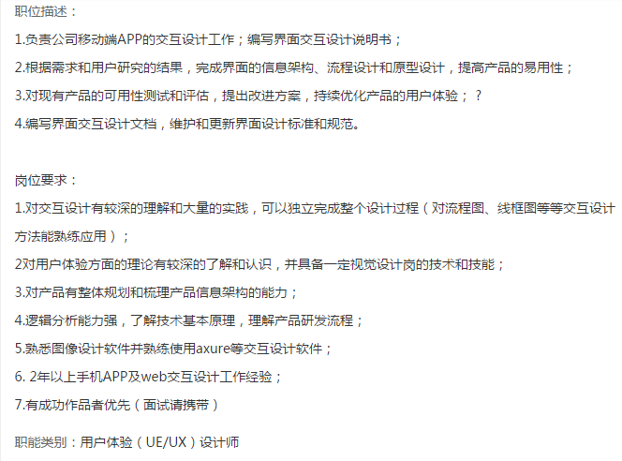
UI 设计师

Slide 103
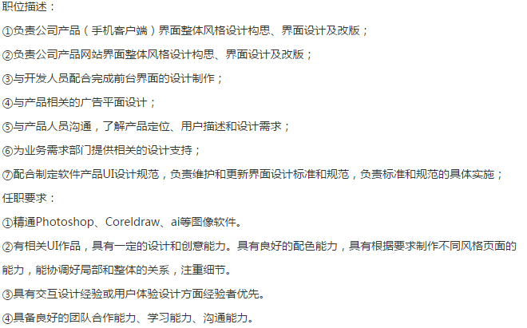
GUI 设计师

Slide 104
UI 工程师的工作并不是从设计阶段才开始的，早在需求分析阶段，UI工程师就已经参与到用户访谈中，了解用户的使用习惯，喜好等，为设计用户界面做准备……
在国外，用户界面设计人员有了一个新的称谓：信息建筑师（Information Architecture），它不仅仅是指美工，而是具有心理学、软件工程学、设计学等综合知识的人。

Slide 105
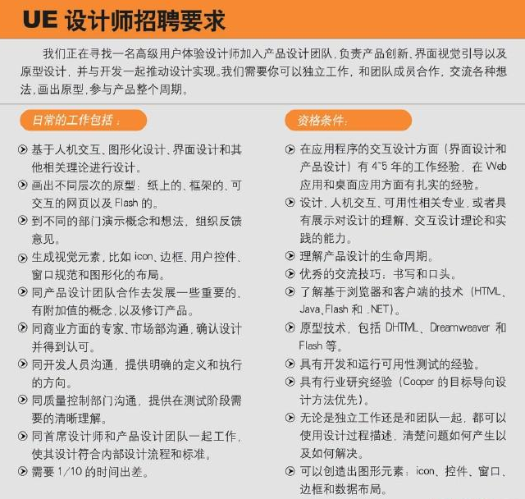
Notes:
国外UE招聘要求。未来的用户体验设计师就是要具备界面设计、交互设计、图形美术设计及以用户为中心的原型和体验设计于一身的全能型设计人才。

Slide 106
GUI工程师做GUI设计的准备
几种工具：
Pencil
Microsoft Visio(易用)
Balsamiq mockup(草图设计工具)
GUI Design Studio
Axure RP
Photoshop/CorelDRAW/Illustrator

Slide 107
GUI设计过程
评估
设计原型
修改原型
用户试用
和评估

Slide 108
人机界面设计的步骤
从需求模型出发，从Use Case分析人机交互需求。
根据用户进行合理的分类，按照用户的熟练程度，工作性质（按技能层次、组织层次、职能等分类）和权限，设计不同层次的用户界面。
选取用户代表并分析其工作流程与习惯。可通过调查表整理相关内容，如：期望软件的用途、主要要求与喜好、技术熟练程度、任务客观场景描述等。

Slide 109
人机界面设计的内容
设计内容包括：界面结构（布局）、页面元素（命令和菜单）、视觉设计、事件操作（交互设计、事件驱动响应设计）、输出信息的结构等。
布局设计：根据不同系统的类型考虑内容不同，桌面系统参考windows和Android系统界面、Web网页系统选择合适的布局技术，综合使用HTML+CSS+JS+Ajax等。
菜单设计：线性结构、树状结构、非循环和循环的网状结构等，命令的优化注意导航的互通、命令的分组分类、名称命名的含义明确、是否有快捷操作等。

Slide 110
人机界面设计的内容
视觉设计：在结构设计的基础上，参考目标群体的心理模型和任务达成进行视觉设计，包括色差、字体、页面元素等。
考虑界面的清晰明了，减少记忆负担，依赖认知而非记忆，提供视觉线索，提供默认、撤销、恢复操作，提供快捷操作，完善视觉的清晰度，界面协调一致，整个系统页面颜色不超过5个色系。

Slide 111
人机界面设计的内容
人机交互设计：即操作的设计，目的是使产品让用户能简单使用，任何产品功能的实现都是通过人和机器的交互来完成的。
交互设计的原则如下：
有清楚的错误提示
让用户控制界面，提供下一步、完成等按钮
针对不同的用户提供不同层次的多种选择
允许兼用鼠标和键盘
允许工作中断，例如编写消息
使用用户的语言，而非技术的语言
导航功能，方便退出
让用户知道自己的位置,方便做出下一步行动的决定
Notes:
案例：一个输入法的故事，重度脑瘫女孩的网上求助，她使用的一款鼠标打字的软件无法更新了。 AI 语音转录越来越强，我们甚至可以流畅地语音输入文字。鼠标打字的软件的界面由一个个部首偏旁按钮组成，用户只要点击鼠标来一个个点选就能完成中文输入。

Slide 112
事件驱动响应设计
事件由操作者通过人机交互激发（前台），经过一系列的响应（后台）得到结果。也就是界面类（前台操作）与问题域类（后台运算）之间的通信。在进行二者的通信设计时，要注意以下原则：
人机界面只负责输入与输出和窗口更新这样的工作，并把所有面向问题域部分的请求转发给问题域部分，即在界面对象中不应该对业务逻辑进行处理。
问题域类的对象不应该主动发起与界面类对象之间的通信，而只能对界面类对象进行响应，即只有界面类对象才能访问问题域类的对象。界面类对象向问题域类对象传送的消息叫“请求”，问题域类对象向界面类对象传递的消息叫“回应”或“通知”。
尽量减少二者之间的耦合，通常是在二者之间添加控制器或协调类，如MVC模式、观察者模式等。

Slide 113
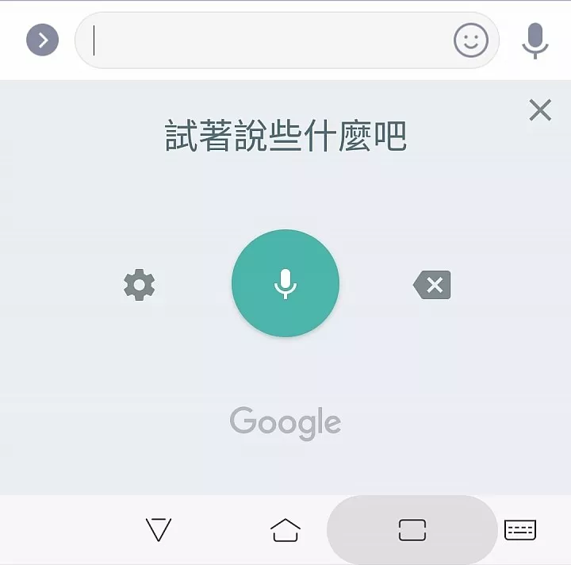
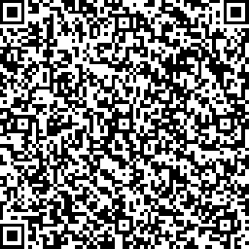
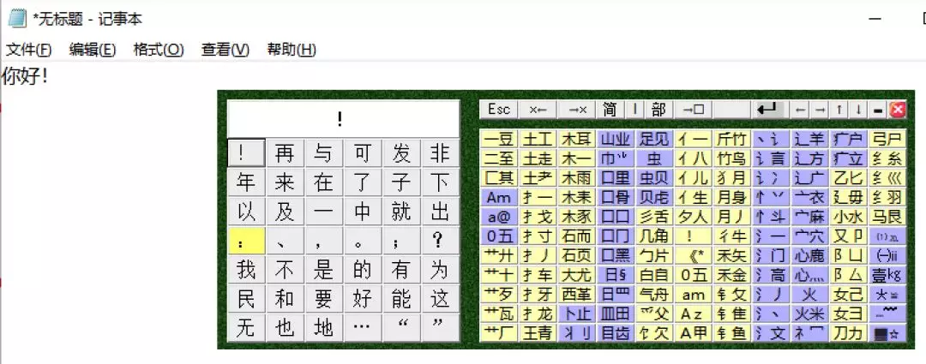
Notes:
https://mp.weixin.qq.com/s?__biz=MzA5NDc1NzQ4MA==&mid=2653393642&idx=1&sn=143d79bce23d3d76798c39357f2fe2d7&chksm=8b9a85edbced0cfbdd773ec2d581dee1fa0d2ed331e6e2f11a5825dcb69598b512261d6d8436&mpshare=1&scene=23&srcid=111881LOyYg7GTrauLKdk2VG&sharer_sharetime=1574067031755&sharer_shareid=ecb3000ffda272887de952418b765399#rd

Slide 114
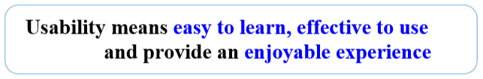
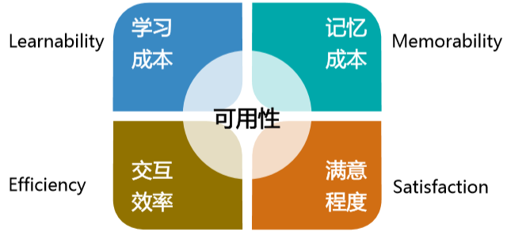
软件交互设计的目标

Slide 115
人机界面设计的黄金原则
让用户拥有控制权
减少用户的记忆负担
保持界面一致
Notes:
尽量保持一致性
为熟练用户提供快捷键
提供有效反馈
设计完整的对话过程
提供简单的错误处理机制
允许撤销动作（对用户的操作具有容错性，如UNDO）
提供控制的内部轨迹
减少短期记忆负担（易学、易用、操作方便）
具有语境敏感的帮助功能
减少重复的输入和操作
防止灾难性的错误
使用户的注意力集中在当前的任务上而不是界面上
其它：如艺术性、趣味性、风格、视感等

Slide 116
1. 让用户拥有控制权
1) 交互模式的定义不能强迫用户进入不必要的或不希望的动作的方式
2) 提供灵活的交互
3) 允许用户交互可以被中断和撤销
4) 当技能级别增长时可以使交互流水化并允许定制交互
5) 使用户隔离内部技术细节

Slide 117
2. 减少用户的记忆负担
1) 减少对短期记忆的要求
2) 建立有意义的缺省
3) 定义直觉性的捷径
4) 关键操作有确认提示
5) 界面的视觉布局应该基于真实世界的隐喻
6) 以不断进展的方式揭示信息
7) 使用朴素的语言来表述错误信息，并给出下一步操作提示，必要时给出详细的帮助信息，并协助用户从错误中恢复工作。

Slide 118
3. 保持界面一致
1) 允许用户将当前任务放在有意义的语境中
2) 在应用系列内保持一致性（操作方法和表示用语）
3) 不要改变用户已经熟悉的用户交互模型

Slide 119
尽量保持一致性
Microsoft Office 系列软件的界面

Slide 120
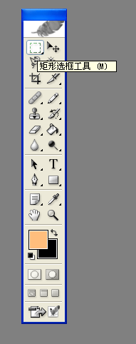
为熟练用户提供快捷键
Adobe Photoshop中提供的快捷方式

Slide 121
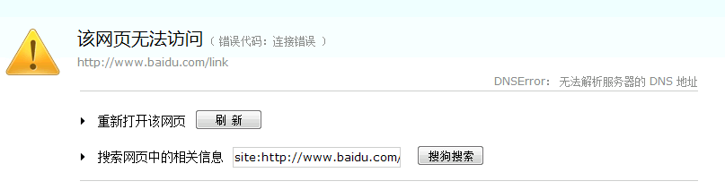
为熟练用户提供快捷键
网页上提供的反馈

Slide 122
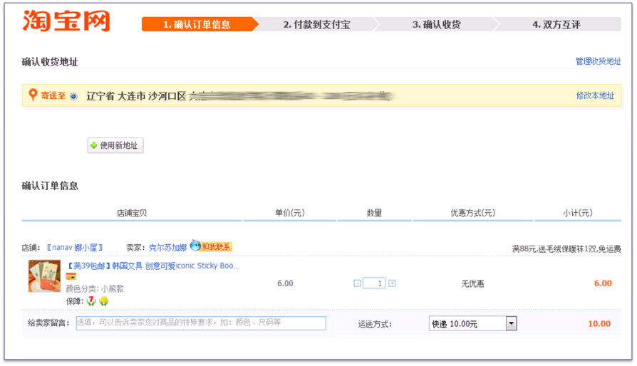
设计完整的对话过程

Slide 123
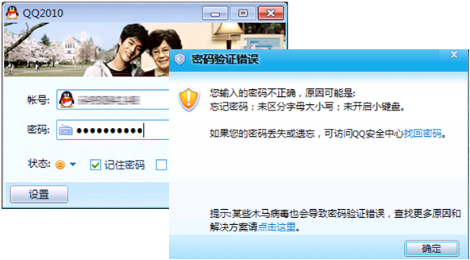
提供简单的错误处理机制
QQ错误提示界面

Slide 124
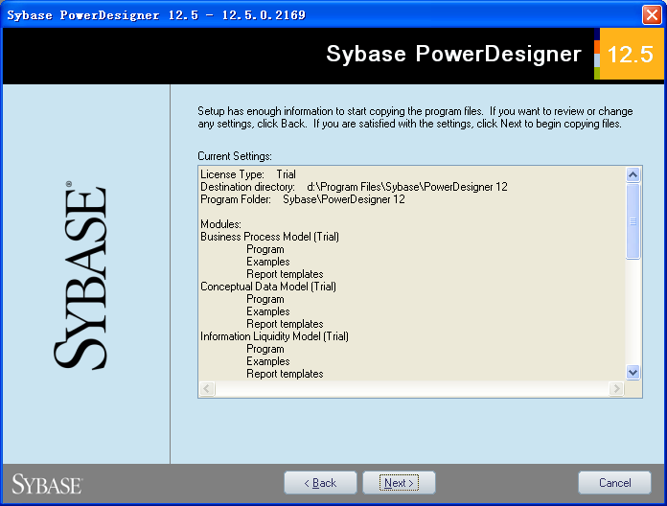
允许撤销动作

Slide 125
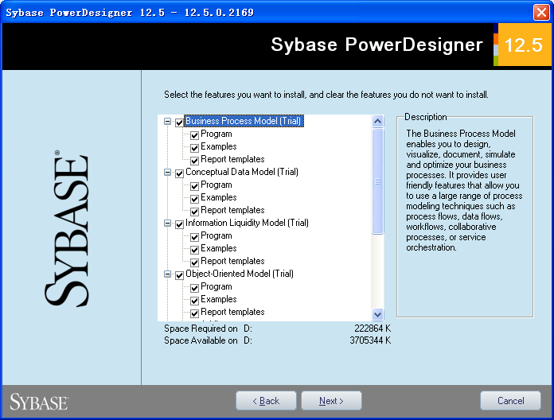
提供控制的内部轨迹

Slide 126
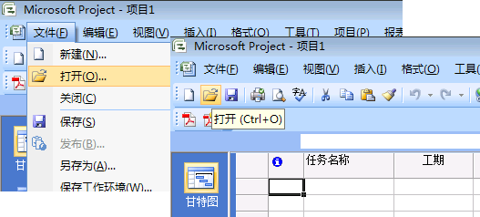
减少短期记忆负担
微软Project界面
Notes:
购物车

Slide 127
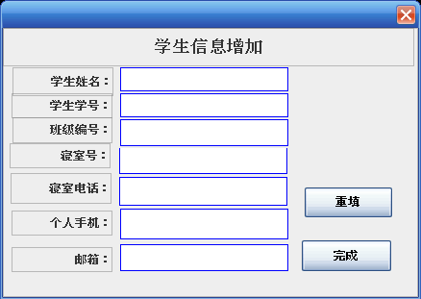
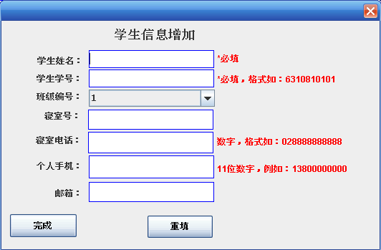
看一些例子
例子1：对比同一界面的以下两种不同设计，然后说出哪种要好一些？

Slide 128
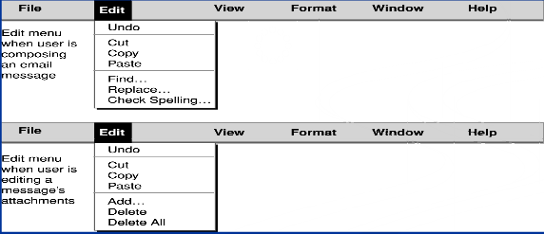
例子2

Slide 129

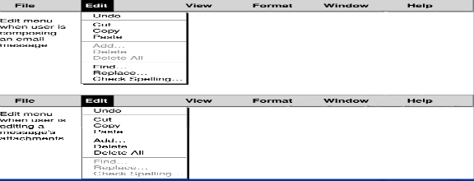
更好的设计

Slide 130
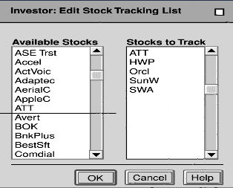
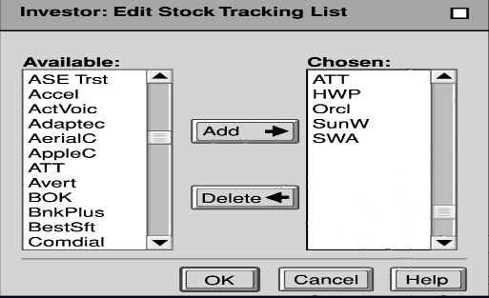
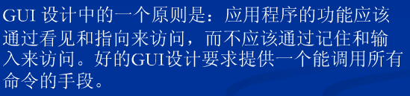
例子3

Slide 131
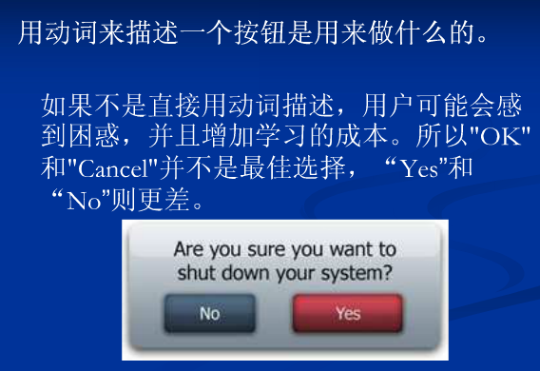
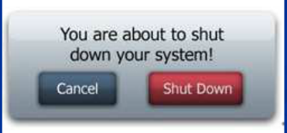
例子4

Slide 132

例子5

Slide 133



例子6
汉堡图标（扫码查看详情）
为什么要避免使用汉堡包菜单?
扫码查看详情

Slide 134
良好的GUI设计原则
最好的程序界面就是用户无需去阅读操作手册就知道该如何使用的界面。
关注用户及其任务，而不是技术；
首先考虑功能，其次才是表现；
与用户对任务的看法保持一致；
设计要符合常见情况；
不要分散用户对他们目标的注意力；
促进学习，从外(用户)到里(设计人员)思考，而不是相反；
传递信息，而不仅仅是数据；
设计应满足响应需求；
通过用户试用发现错误，然后修复它。

Slide 135
网上报名系统的模式分析
任务准备：选择合适的软件架构模式
在进行GUI设计之前，需要根据用户需求确定要开发的软件模式。不同模式的软件，GUI设计的方式不同。
选择B/S架构作为系统的架构

Slide 136

登录界面

Slide 137

用户主界面

Slide 138

管理员主界面

Slide 139
依次类推……
画出其余的界面来。交给代码人员，他们进行代码编写。

Slide 140
课后作业
学习慕课视频和相关技术
实验内容：
绘制顺序图
完成数据库设计
完成系统界面设计

Slide 141
本课小结
建立系统行为模型
顺序图建模技术
系统交互界面设计
交互设计目标
原则和注意事项

